Slide 1
Percabangan
Coding Subuh #07
Ahmad Muhardian

Slide 2
Agenda kita..
Percabangan dalam pemrograman
Struktur percabangan if, if/else, if/else if/else
Latihan

Slide 3
Percabangan dalam
Pemrograman

Slide 4
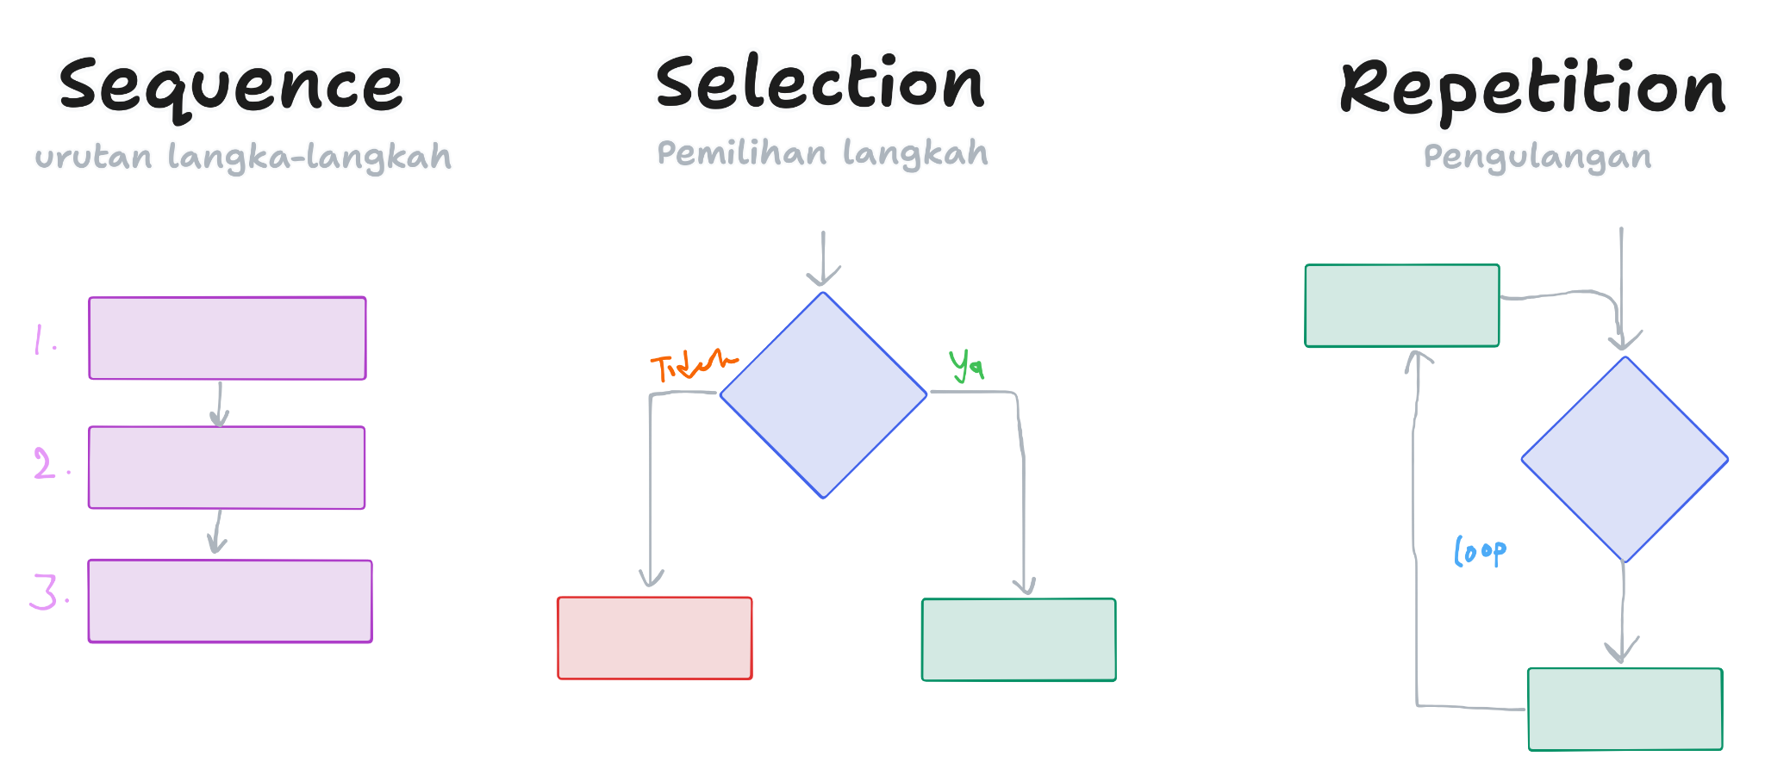
Masih ingat, tentang 3 elemen algoritma?
Notes:
Setiap bahasa pemrograman pasti memiliki tiga hal ini. Jika tidak memiliki tiga hal ini, maka belum bisa dibilang sebagai bahasa pemrograman dan tidak bisa dipakai untuk memprogram. Contohnya seperti HTML, CSS, JSON, XML, dan sebagainya.

Slide 5
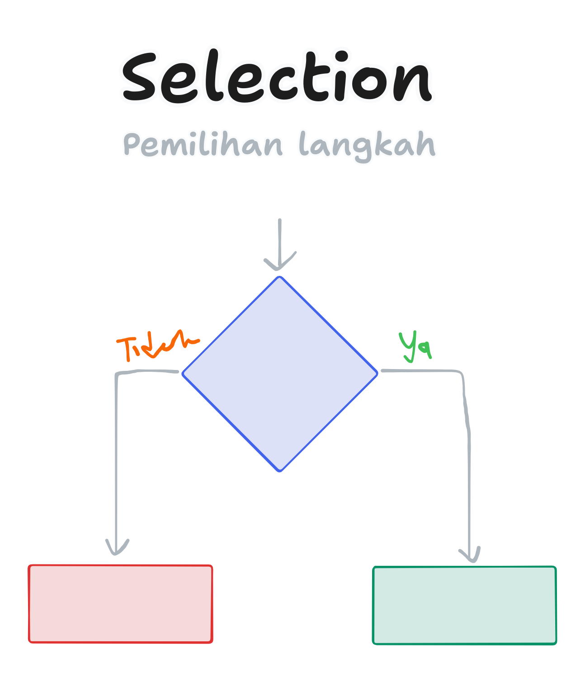
Selection/Percabangan
Selection -> Struktur program untuk memilih langkah yang akan dikerjakan berdasarkan kondisi tertentu.
Struktur seleksi pada bahasa pemrograman menggunakan blok kode IF, IF/ELSE, ELSE IF, SWITCH/CASE.

Slide 6
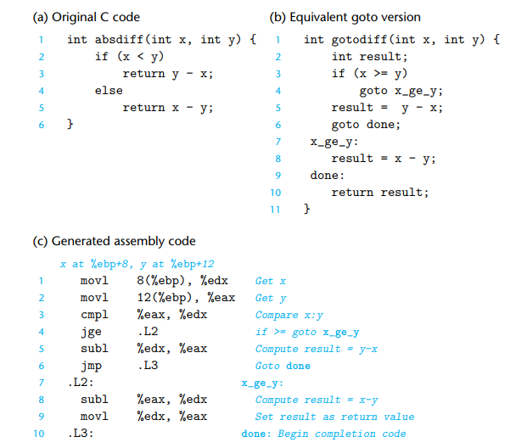
Dulu sebelum ada if/else, for, dan while…
Pemilihan langkah dan perulangan dilakukan dengan jump atau goto.
Alur program menjadi lompat-lompat ke sana kemari, sehingga kode sulit dibaca dan dipahami.
Maka dibuatlah blok if/else untuk memudahkan
🤨
🥴
😵‍💫

Slide 7
Struktur Percabangan
di JavaScript

Slide 8
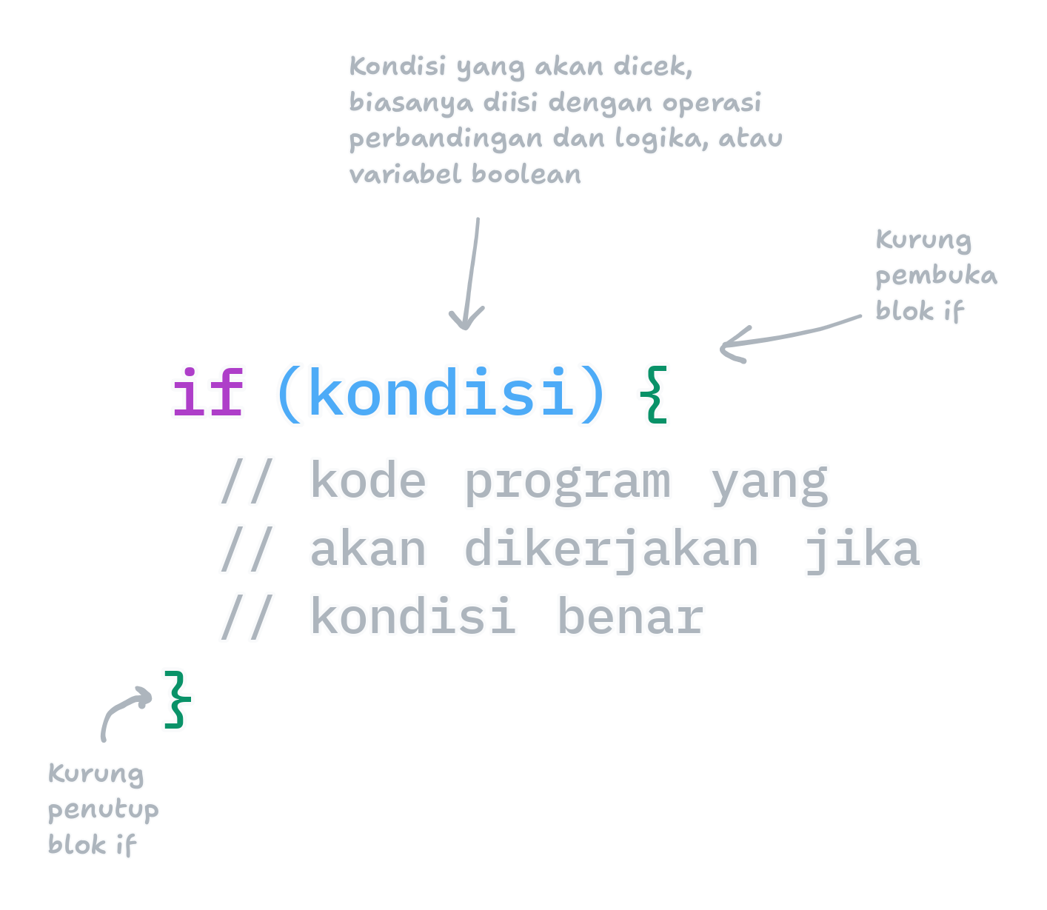
Struktur IF
Cuma ada satu pilihan alur
Jika kondisi benar, maka alur program di dalam if akan dijalankan.
Jika kondisi salah, maka alur program di dalam if akan dilewati (skip).

Slide 9
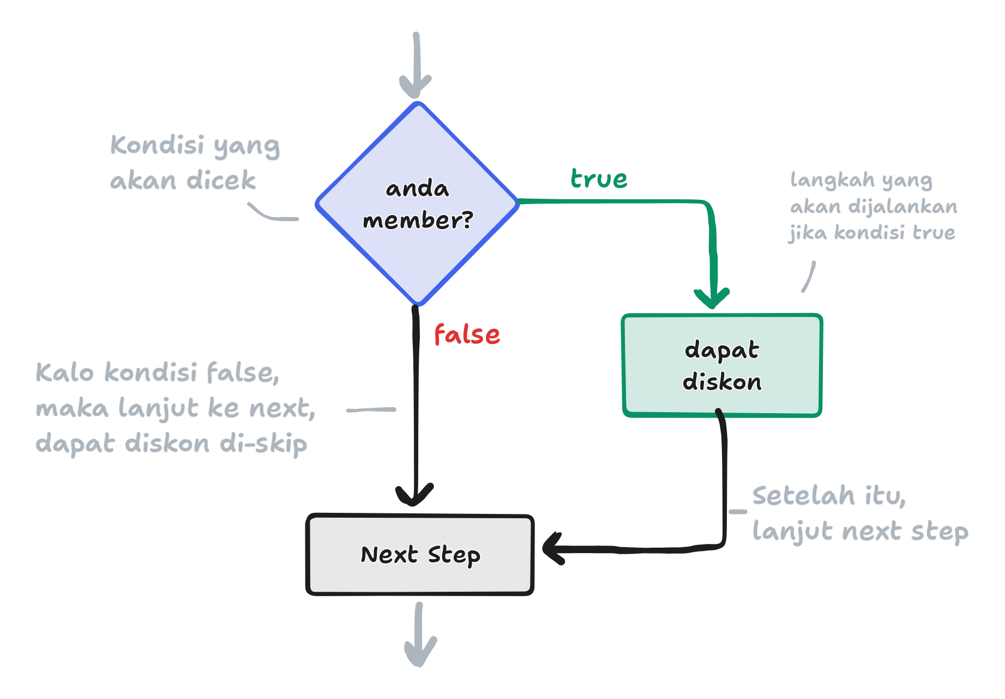
Struktur IF

Slide 10
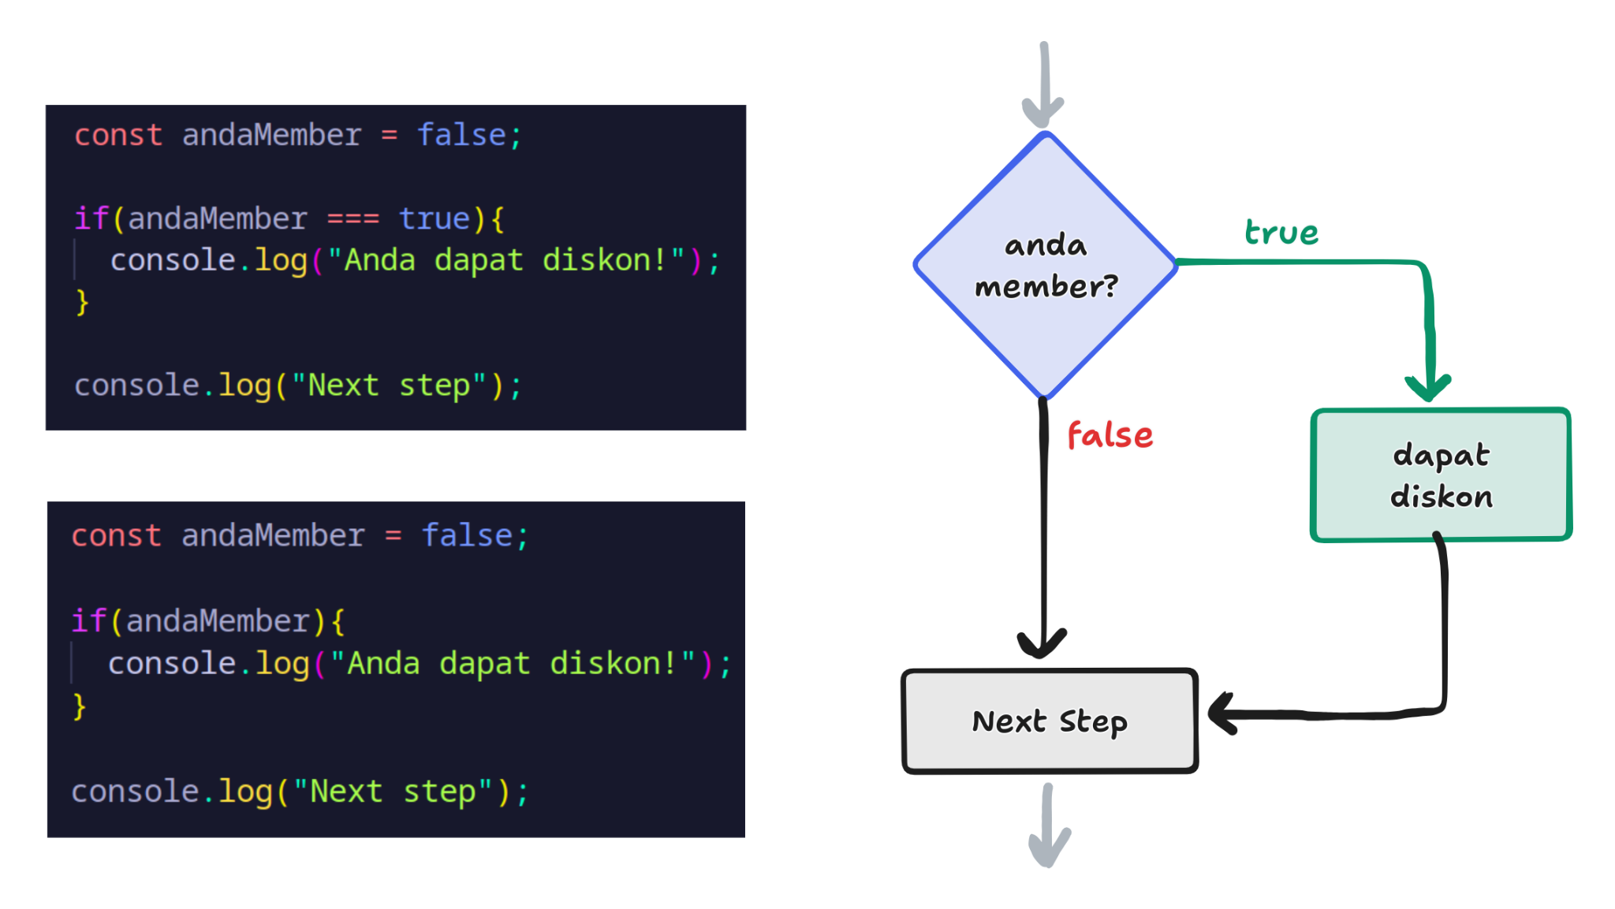
Struktur IF (Contoh)

Slide 11
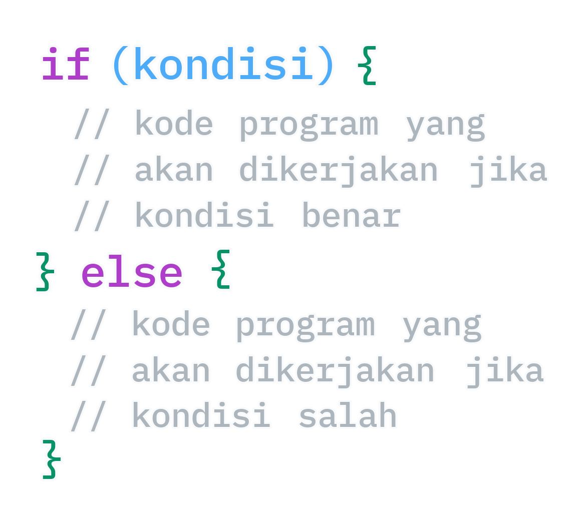
2. Struktur IF/ELSE
Ada dua pilihan alur
Jika kondisi benar, maka alur program di dalam if akan dijalankan
Jika kondisi tidak benar, maka alur program di dalam blok else yang akan dijalankan.

Slide 12
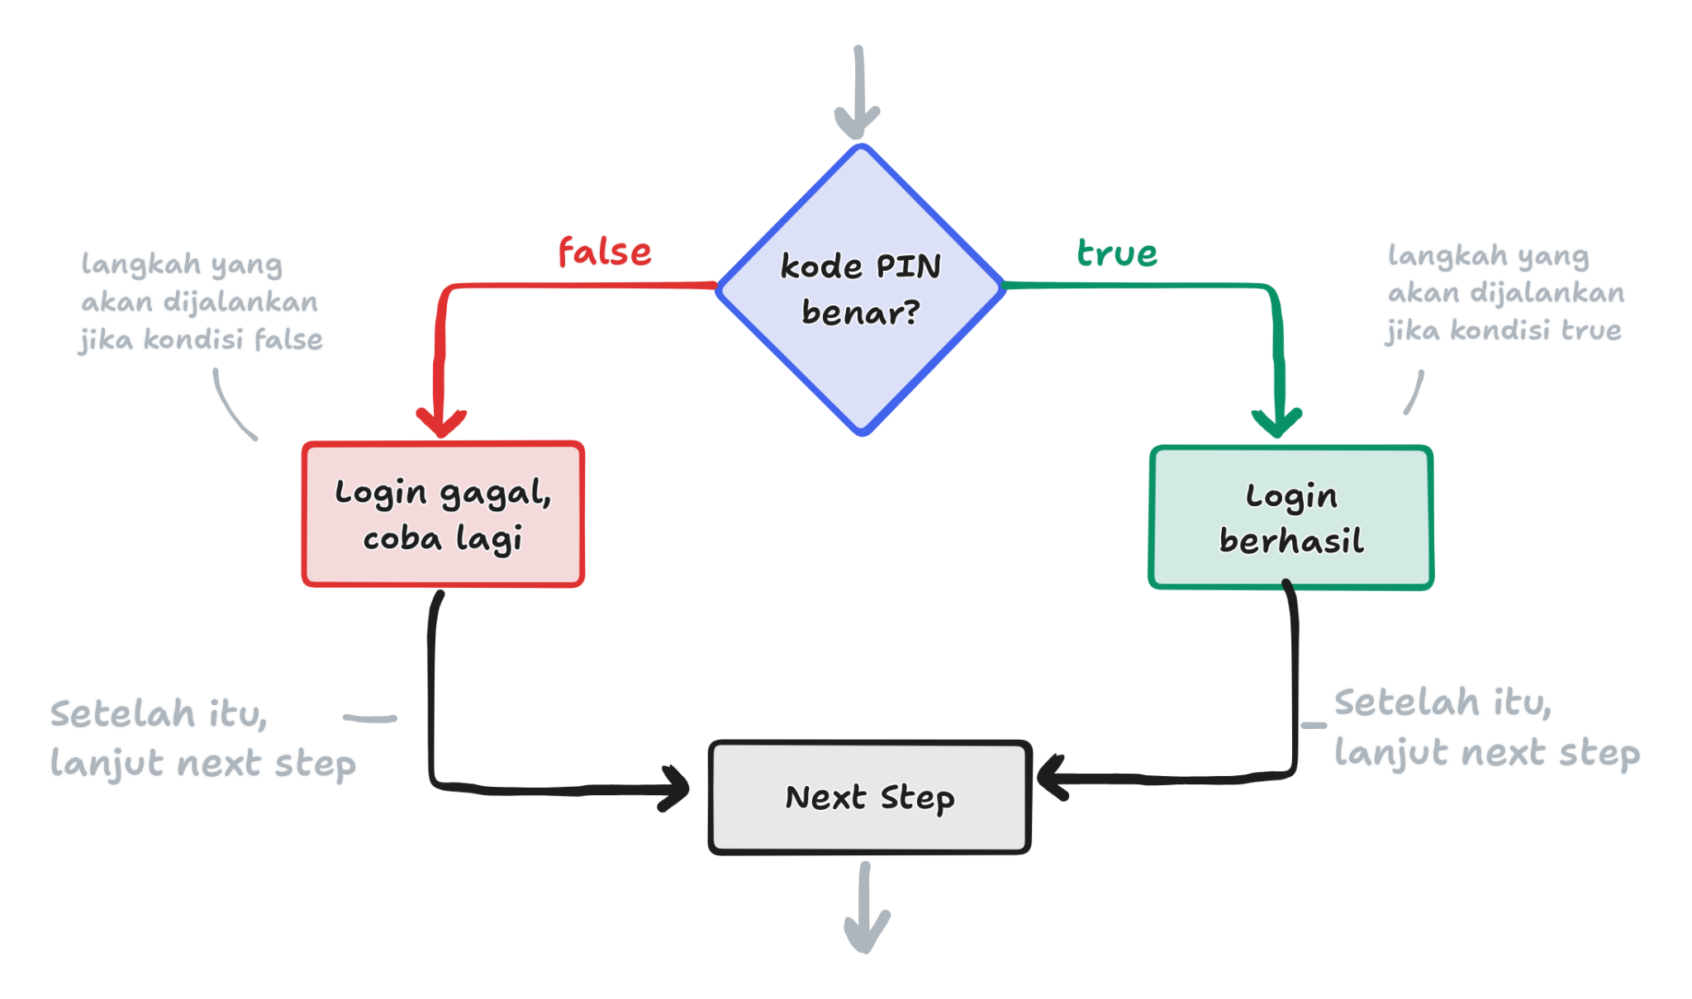
2. Struktur IF/ELSE

Slide 13
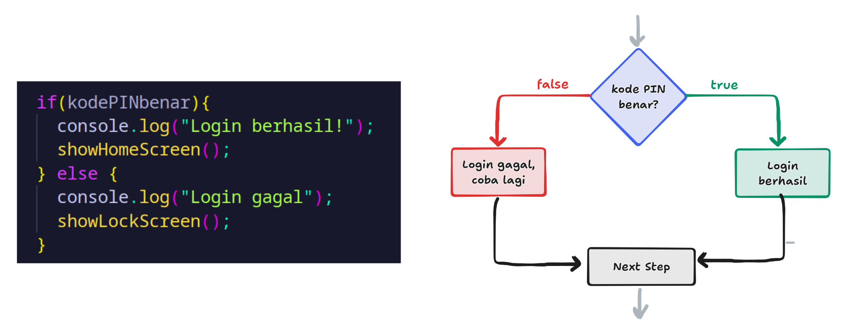
2. Struktur IF/ELSE (Contoh)

Slide 14
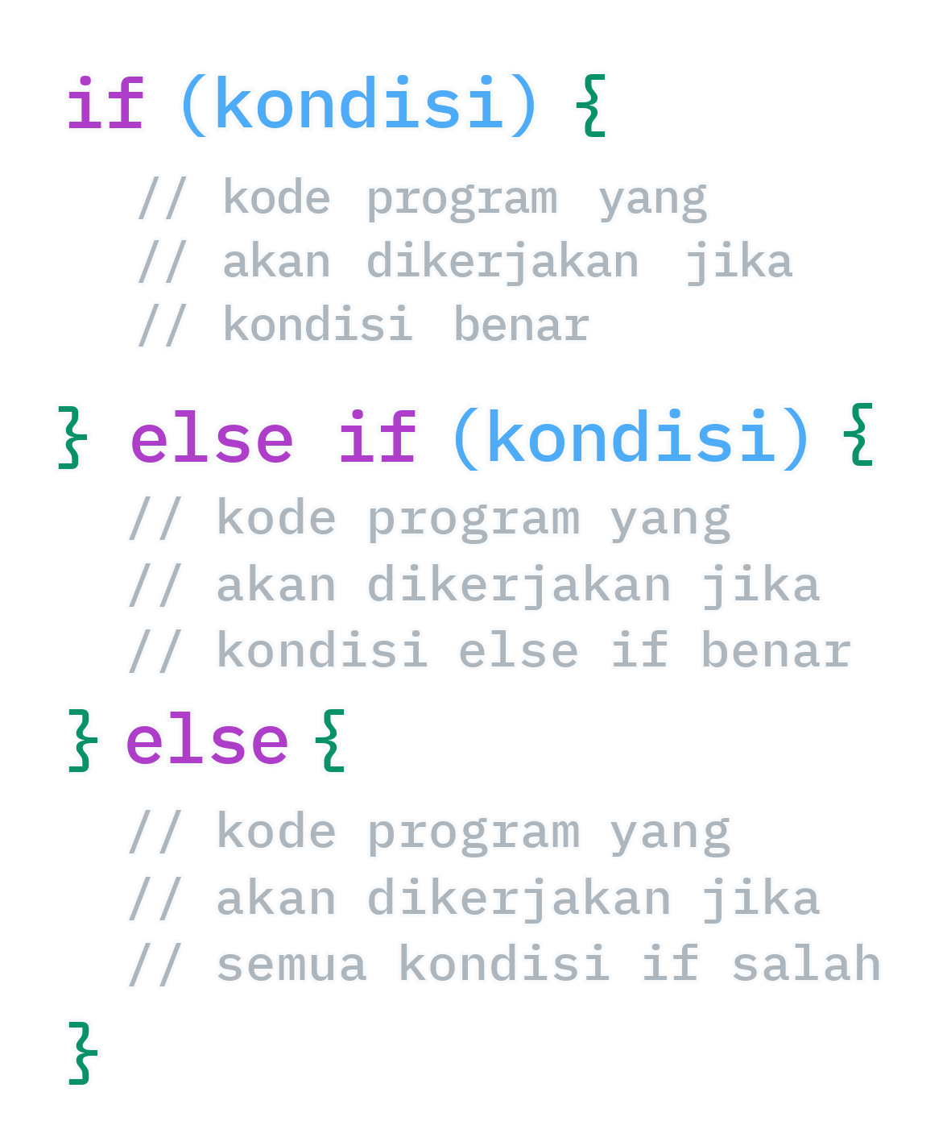
3. Struktur IF/ELSE IF/ELSE
Ada lebih dari dua pilihan alur
Jika kondisi benar, maka alur program di dalam if akan dijalankan
Jika kondisi tidak benar, maka lanjutkan pengecekan kondisi else if
Terakhir, jika tidak ada kondisi yang benar, maka jalankan alur program di blok else.

Slide 15
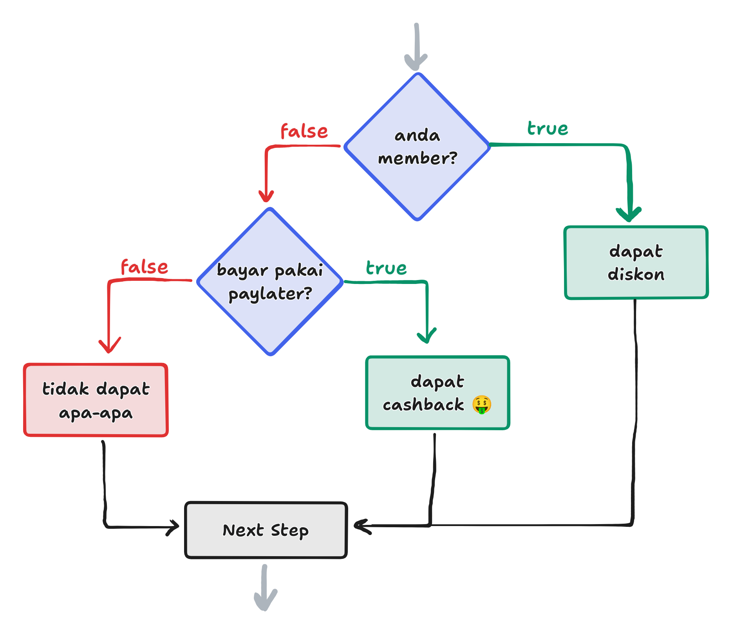
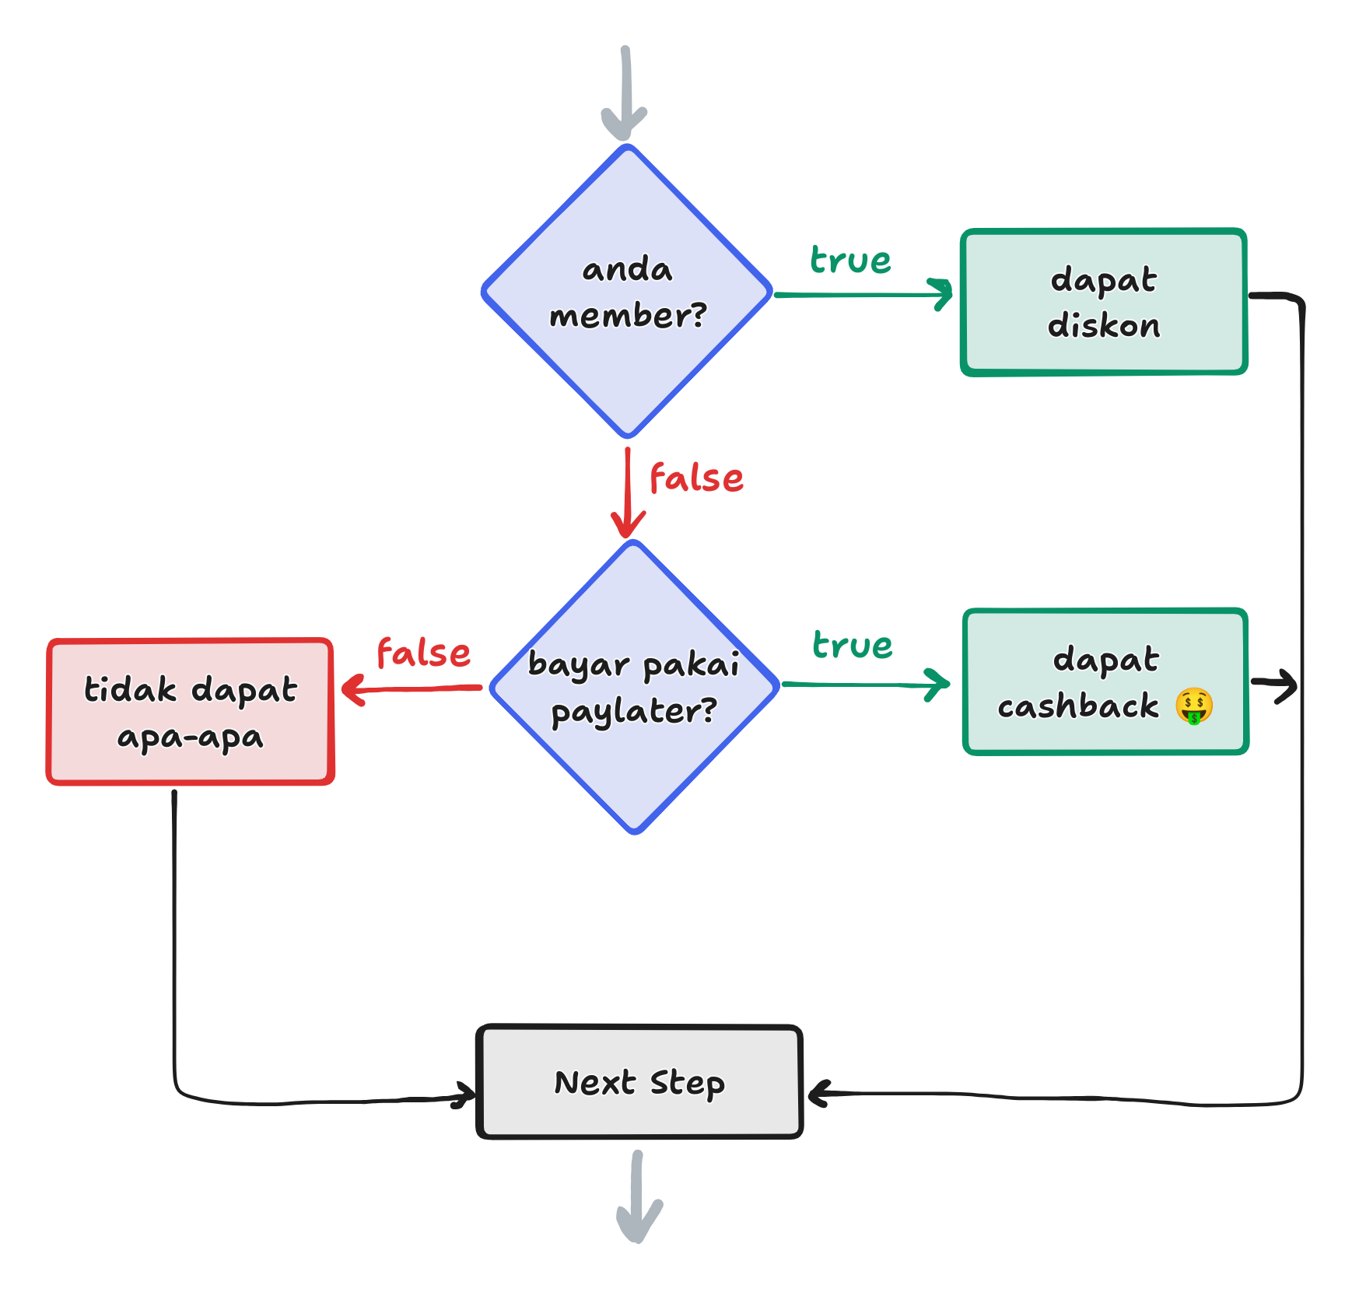
3. Struktur IF/ELSE IF/ELSE

Slide 16
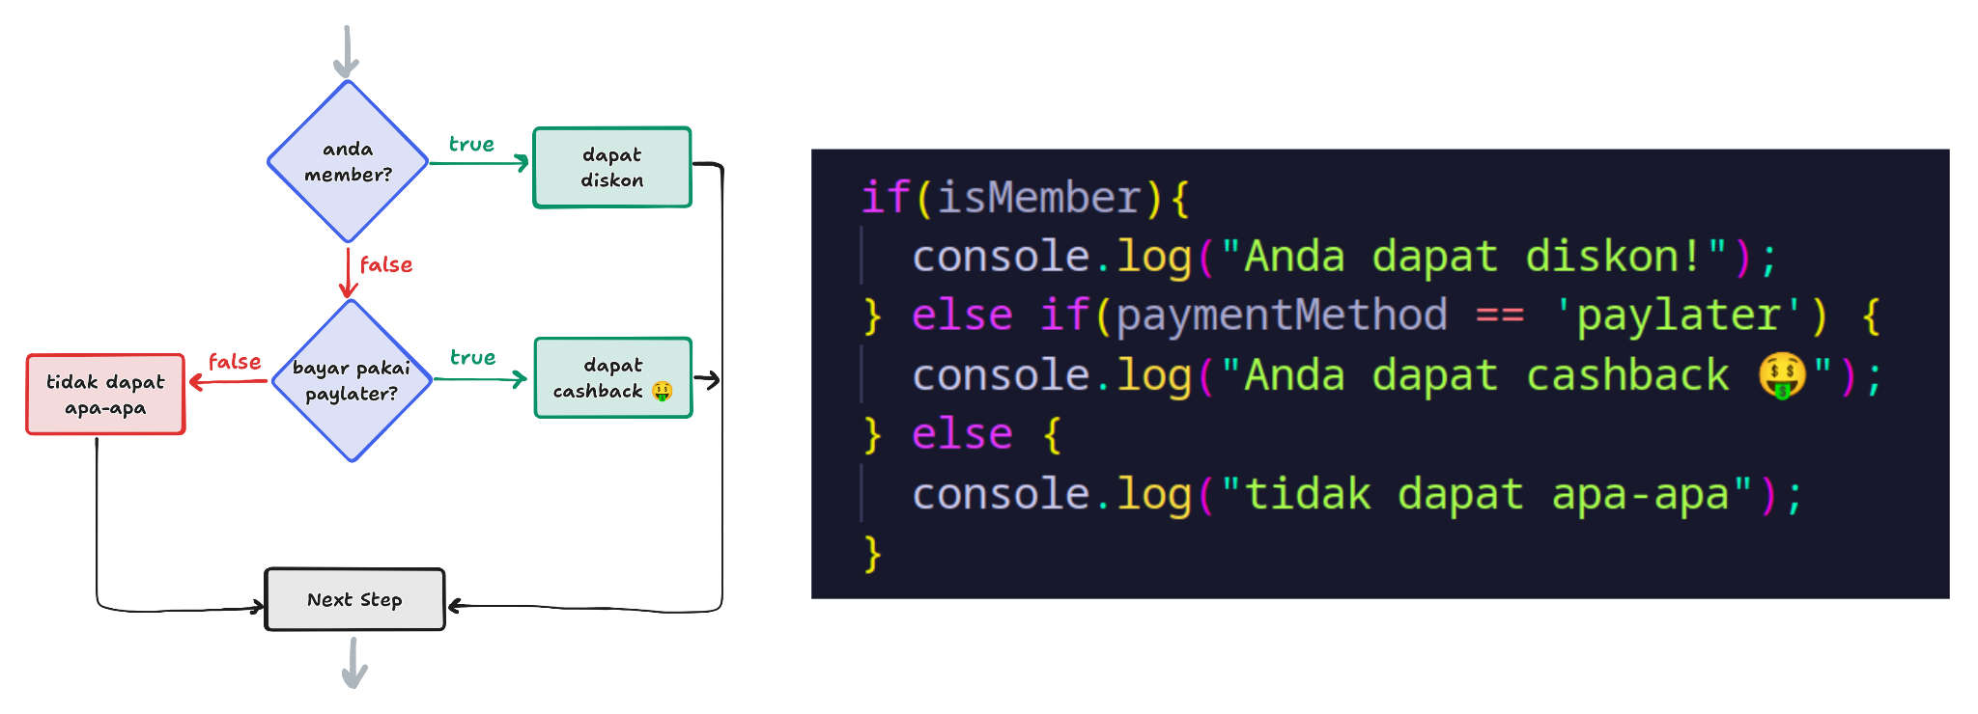
3. Struktur IF/ELSE IF/ELSE (Contoh)

Slide 17
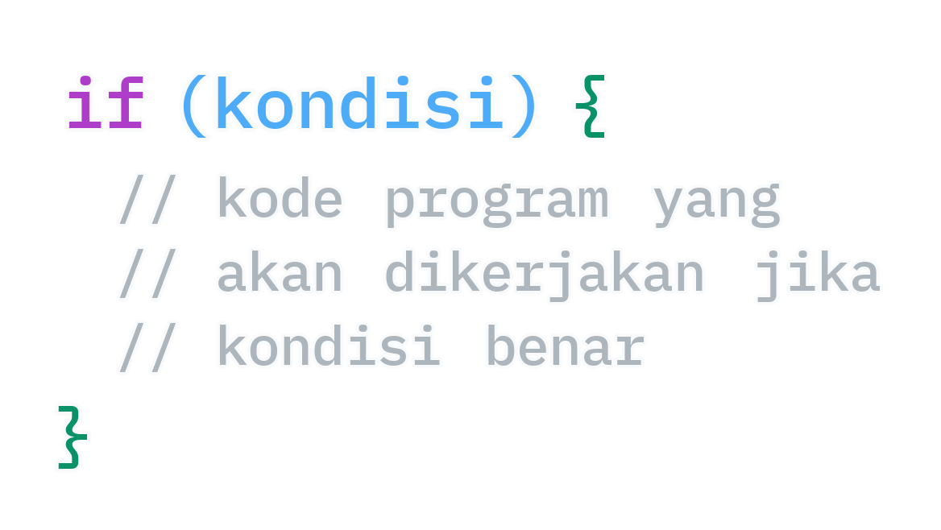
1
3
2

Slide 18
Nested IF

Slide 19
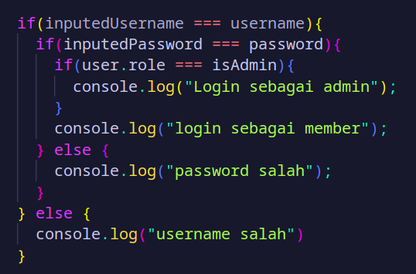
Nested IF
Contoh nested IF
Di dalam blok IF, kita bisa buat blok IF lagi. Ini disebut Nested IF.
Disarankan membuat nested if sampai max 3 level, supaya kode mudah dibaca.

Slide 20
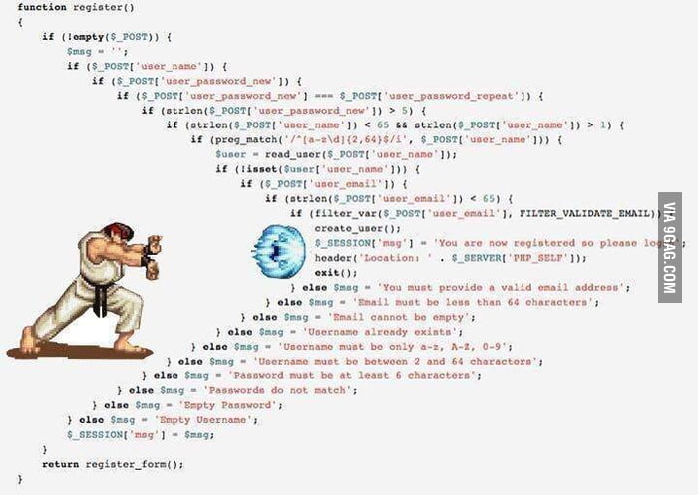
Terlalu banyak Nested IF membuat kode sulit dibaca dan dipahami.
Solusi: gunakan IF bentuk pertama dengan kondisi negatif

Slide 21
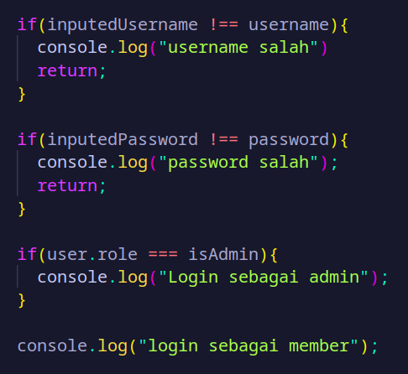
Terlalu banyak Nested IF membuat kode sulit dibaca dan dipahami.
Solusi: gunakan IF bentuk pertama dengan kondisi negatif

Slide 22
Latihan

Slide 23
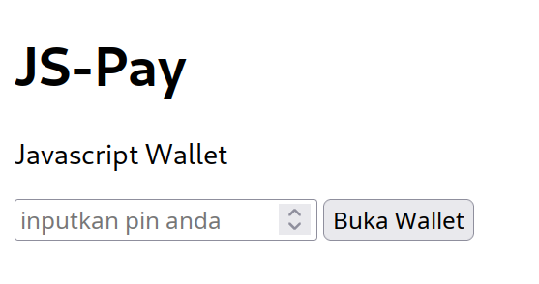
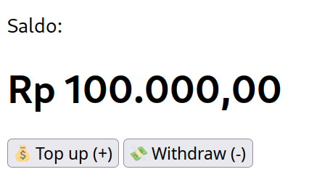
🧑‍💻 Latihan 1: if/else
Buat folder di pertemuan-7, dengan nama wallet-app
Buat dua file:
Index.html berisi login untuk input PIN
Saldo.html berisi program topup dan tarik saldo (copy dari pertemuan-4)
Gunakan if/else pada saldo.html

Slide 24
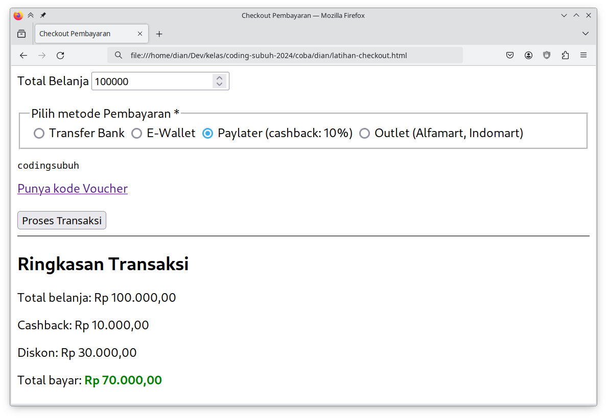
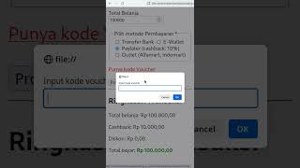
🧑‍💻 Latihan 2: Checkout
File dengan nama latihan-checkout.html
Ketentuan checkout:
Jika pembayaran dengan Pay Later maka dapat cashback 10% dari total belanja tapi batas maximum cashback adalah 50.000
Jika input kode voucher yang diinput valid, maka dapat diskon 30%

Slide 25
🎉
Selamat
Kita sudah selesai hari ini..

Slide 26
Rekap: Sejauh ini kita sudah belajar..
Percabangan dalam pemrograman
Struktur percabangan if, if/else, if/else/if

Slide 27
Resources & Referensi
Ilustrasi: https://www.tldraw.com/r/T-zxVwtHPOG4v881mq-CE?v=390,1944,3792,1886&p=page

